Slide 1

Teknik Survey dan Sampling
SURVEI PENGARUH GAYA HIDUP TERHADAP KUALITAS BELAJAR MAHASISWA
Kelompok 5

Slide 2
Anggota
01
Chandra Rizal Alamsyah
02
Lulu Najla Salsabila
Pengolahan data, analisis statistik, dan visualisasi
Interpretasi hasil dan dokumentasi presentasi penelitian.
03
Veronica Xavier
04
Adinda Adelia F
Pengumpulan data dan teknik sampling responden.
Penyusunan instrumen survei dan variabel penelitian.

Slide 3
Introduction
Gaya hidup mahasiswa yang mencakup pola tidur, intensitas penggunaan gadget, dan aktivitas fisik merupakan faktor krusial yang secara langsung memengaruhi konsentrasi serta produktivitas akademik. Kebiasaan negatif seperti sering begadang, tingginya distraksi media sosial, dan kecenderungan menunda tugas berdampak pada penurunan pemahaman materi dan kualitas belajar secara keseluruhan.

Slide 4
Tujuan Penelitian
Mengetahui gaya hidup mahasiswa ITSB.
Mengetahui gaya hidup mahasiswa ITSB.
Mengetahui gaya hidup mahasiswa ITSB.
Mengetahui kualitas belajar mahasiswa ITSB.
Mengetahui pengaruh gaya hidup terhadap kualitas belajar mahasiswa.
Mengetahui kualitas belajar mahasiswa ITSB.
Mengetahui pengaruh gaya hidup terhadap kualitas belajar mahasiswa.

Slide 5
Populasi & Sampel
a. populasi
Populasi dalam penelitian ini adalah seluruh mahasiswa aktif Institut Teknologi Sains Bandung (ITSB). Berdasarkan data yang diperoleh, jumlah mahasiswa aktif ITSB adalah sebanyak 2.039 mahasiswa.
b. Sampel
Dengan populasi sebanyak 2.039 mahasiswa, target sampel awal ditetapkan sebesar 100 responden dengan estimasi Margin of Error (MoE) sebesar 9,57%. Namun, karena perolehan akhir hanya mencapai 52 responden, maka MoE penelitian ini meningkat menjadi 13,44% pada tingkat kepercayaan 95%.

Slide 6
Metode Samplig
Penelitian ini menggunakan teknik Non-Probability Sampling, khususnya Convenience Sampling. Responden dipilih berdasarkan kesediaan dan aksesibilitas peneliti terhadap populasi mahasiswa. Meskipun metode ini memiliki keterbatasan dalam generalisasi ke seluruh populasi mahasiswa secara luas, hasil yang diperoleh memberikan gambaran awal yang signifikan mengenai tren gaya hidup di lingkungan akademik terkait.

Slide 7
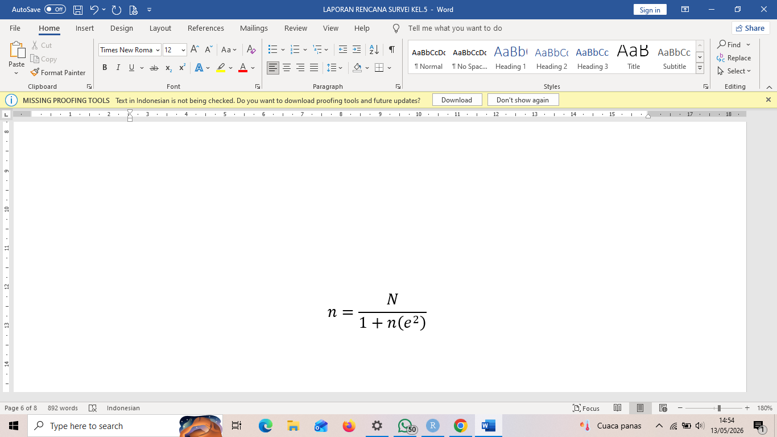
Perhitungan
Jumlah sampel dalam penelitian ini ditentukan menggunakan rumus Slovin.
Rumus Slovin:
Keterangan:
N = jumlah populasi
n = jumlah sampel
e = tingkat kesalahan (10%)

Slide 8
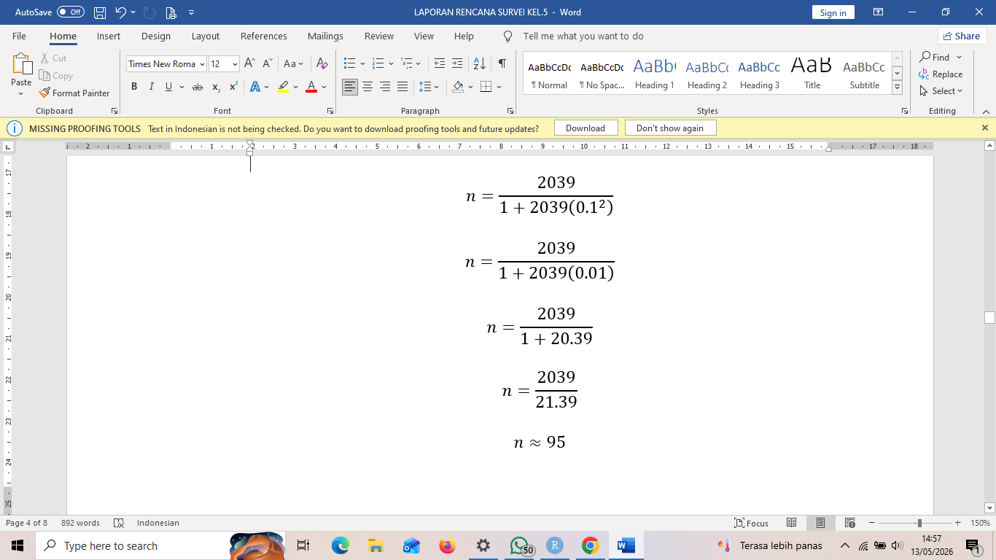
Jumlah populasi mahasiswa aktif Institut Teknologi Sains Bandung (ITSB) adalah 2.039 mahasiswa dengan tingkat kesalahan sebesar 10% (0,1).
Perhitungan jumlah sampel adalah sebagai berikut:
Berdasarkan hasil perhitungan tersebut, jumlah sampel yang digunakan dalam penelitian ini adalah 95 responden dan dibulatkan menjadi 100 responden.

Slide 9
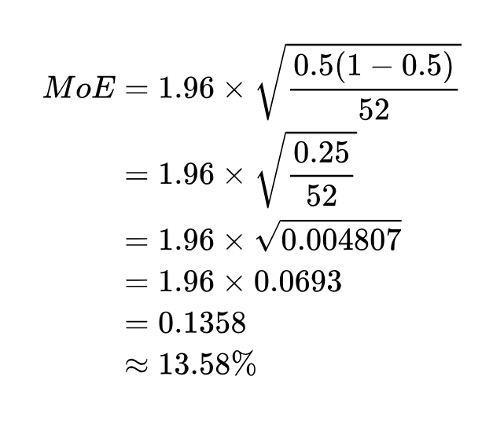
Estimasi Statistik
Dalam pelaksanaannya, jumlah responden yang berhasil diperoleh hanya sebanyak 52 responden.
Berdasarkan jumlah responden aktual sebanyak 52 mahasiswa, diperoleh Margin of Error sebesar 13.58% pada confidence level 95%.

Slide 10
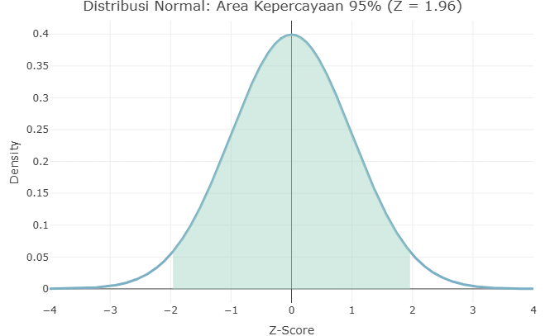
Kurva Distribusi Normal (Z-Score)
Grafik menunjukkan distribusi normal dengan tingkat kepercayaan 95% (Z = 1,96). Area yang diarsir menandakan bahwa sekitar 95% data berada pada rentang Z -1,96 hingga +1,96, sedangkan 5% sisanya berada di luar area tersebut.

Slide 11
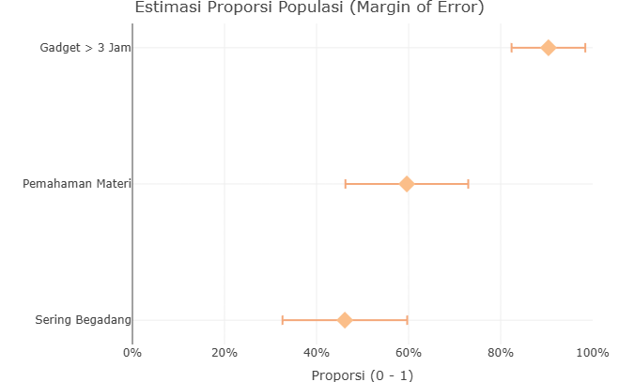
Margin of Error Variabel Utama
Grafik menunjukkan estimasi proporsi populasi beserta margin of error pada setiap variabel. Proporsi tertinggi terdapat pada penggunaan gadget lebih dari 3 jam, sedangkan proporsi terendah terdapat pada kebiasaan sering begadang. Garis horizontal menunjukkan rentang interval kepercayaan dari masing-masing proporsi.

Slide 12
Struktur Kuesioner
a. Identitas Responden
Identitas: Nama (Opsional), Jenis Kelamin, Program Studi.
b. Variabel Gaya Hidup (X)
Terdiri dari 10 butir pernyataan yang dibagi menjadi 4 indikator utama:
Pola Tidur & Istirahat:
Durasi tidur harian (7–8 jam).
Kualitas istirahat (Rasa kantuk di kelas).
Kebiasaan begadang untuk hal non-akademik.
Manajemen Gadget:
Tingkat distraksi gadget saat belajar.
Kemampuan kontrol penggunaan gadget.
Durasi penggunaan gadget harian (>3 jam).
Aktivitas Fisik:
Frekuensi olahraga mingguan.
Alokasi waktu khusus untuk aktivitas fisik.
Manajemen Waktu (Habit):
Kebiasaan menunda tugas (Procrastination).
Ketepatan waktu dalam mengumpulkan tugas.

Slide 13
C. Variabel Kualitas Belajar (Y)
Terdiri dari 10 butir pernyataan yang dibagi menjadi 3 indikator utama:
Kemampuan Kognitif & Fokus:
Daya konsentrasi durasi lama.
Daya ingat terhadap materi.
Kemampuan menjelaskan kembali materi.
Efektivitas & Perencanaan Belajar:
Efisiensi penggunaan waktu belajar.
Konsistensi belajar harian.
Kemudahan dalam penyelesaian tugas.
Keterarahan proses belajar (terencana).
Partisipasi & Hasil Akademik:
Keaktifan diskusi di kelas.
Partisipasi umum dalam perkuliahan.
Kepuasan antara hasil belajar dengan usaha.

Slide 14
Struktur Kuesioner
Setiap butir pertanyaan dalam kuesioner ini dipandang sebagai sebuah Variabel Acak Bernoulli, di mana hasil dari setiap responden hanya memiliki dua kemungkinan (Ya atau Tidak). Secara kolektif, jawaban-jawaban ini membentuk Distribusi Binomial. Kami menggunakan pendekatan Distribusi Normal (melalui Central Limit Theorem) untuk mengestimasi proporsi populasi berdasarkan sampel yang ada.

Slide 15

Pemeriksaan Variabel Individu

Slide 16
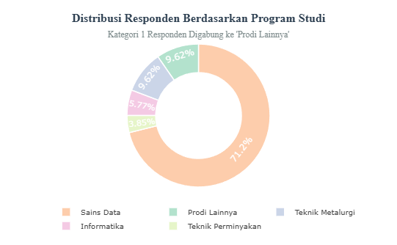
Visualisasi
Interpretasi:
Dominasi Rumpun Komputasi (Sains Data & Informatika): Mayoritas responden berasal dari internal jurusan ini, sehingga data sangat akurat dalam memotret pola belajar dan beban tugas spesifik mahasiswa rumpun teknologi.
Keterwakilan Rumpun Teknik (Metalurgi, Sipil, Perminyakan): Partisipasi dari berbagai jurusan teknik sangat relevan untuk menguji dampak gaya hidup (tidur, gadget, olahraga) terhadap intensitas kuliah mereka yang padat akan praktikum dan hitungan.
Kategorisasi "Prodi Lainnya" Lebih Efektif: Jurusan dengan hanya 1 responden dilebur ke dalam kelompok "Prodi Lainnya" agar visualisasi grafik tetap bersih, proporsional, dan menghindari bias analisis akibat sampel yang terlalu sedikit.

Slide 17

Visualisasi
Interpretasi:
Potret Realitas Beban Mahasiswa: Mayoritas responden yang kurang tidur (menjawab "Tidak") mencerminkan realitas perkuliahan, di mana padatnya tugas coding, laporan praktikum, dan manajemen waktu yang kurang ketat menjadi pemicu utama kurangnya istirahat ideal.
Kelompok Minoritas yang Ideal: Sebagian kecil responden yang cukup tidur (menjawab "Ya") menunjukkan kelompok mahasiswa yang berhasil mempertahankan regulasi diri dan manajemen energi dengan baik di tengah padatnya jadwal kuliah.
Implikasi ke Kapasitas Belajar: Data ini menjadi fondasi penting yang menjelaskan mengapa performa kognitif—seperti daya konsentrasi dan daya ingat kuliah—sering kali menurun pada mahasiswa dengan jam tidur yang berantakan.

Slide 18

Visualisasi
Interpretasi:
Tingginya Pola Hidup Sedenter (Kurang Gerak): Mayoritas responden yang jarang berolahraga (menjawab "Tidak") mencerminkan tingginya pola hidup sedenter akibat padatnya jadwal kuliah, tugas di depan laptop, dan kurangnya motivasi.
Tantangan Konsistensi Kebugaran: Sebagian kecil responden yang aktif bergerak (menjawab "Ya") menunjukkan kelompok mahasiswa yang sadar dan berkomitmen meluangkan waktu untuk menjaga kebugaran di tengah kesibukan akademik.
Implikasi ke Ketahanan Mental: Kurangnya olahraga berkorelasi langsung dengan tingkat stres yang lebih tinggi dan fisik yang cepat lelah. Tanpa aktivitas fisik, mahasiswa kehilangan pemicu hormon endorfin yang berfungsi mereduksi kejenuhan belajar.

Slide 19

Visualisasi
Interpretasi:
Tantangan Distraksi Digital Tinggi: Mayoritas responden yang sulit mengontrol gawai (menjawab "Tidak") mengindikasikan tingginya kerentanan terhadap distraksi digital, seperti dorongan impulsif membuka media sosial atau game saat belajar.
Tingkat Regulasi Diri yang Kuat: Sebagian responden yang mampu mengontrol gawai (menjawab "Ya") menunjukkan kelompok mahasiswa yang memiliki digital self-regulation yang baik dalam membatasi diri dan menjaga fokus dari godaan gawai.
Implikasi ke Efisiensi Belajar: Lemahnya kontrol gawai memecah konsentrasi mendalam (deep work) yang dibutuhkan untuk tugas berat seperti coding atau hitungan, sehingga membuat waktu belajar terasa habis sia-sia dan tidak efektif.

Slide 20
Appendix

Slide 21
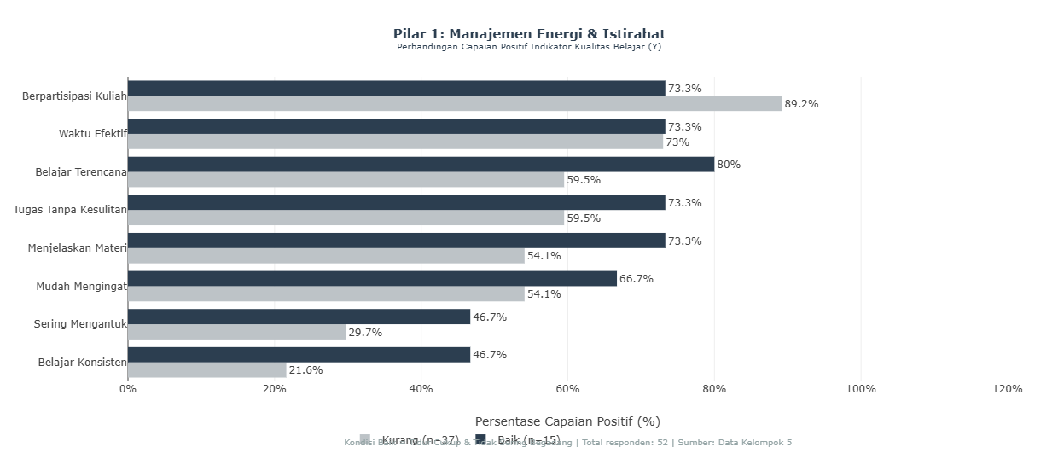
Visualisasi
Interpretasi:
Optimalisasi Fungsi Kognitif: Perbedaan paling signifikan terlihat pada fokus jangka panjang, daya ingat, dan pemahaman materi. Tidur ideal (7–8 jam) mengoptimalkan konsolidasi memori, sedangkan kurang tidur memicu kelelahan mental (cognitive fatigue) yang menghambat daya serap.
Efisiensi Manajemen Waktu: Mahasiswa dengan istirahat baik unggul dalam efektivitas waktu dan konsistensi belajar. Energi fisik yang prima meminimalisasi prokrastinasi, sehingga tugas perkuliahan diselesaikan dengan tingkat kesulitan yang lebih rendah.
Partisipasi Aktif di Kelas: Kesiapan energi berbanding lurus dengan keterlibatan akademik. Mahasiswa yang cukup istirahat jauh lebih aktif bertanya dan berdiskusi, sementara kelompok defisit tidur cenderung pasif akibat kantuk (somnolen) di kelas.

Slide 22
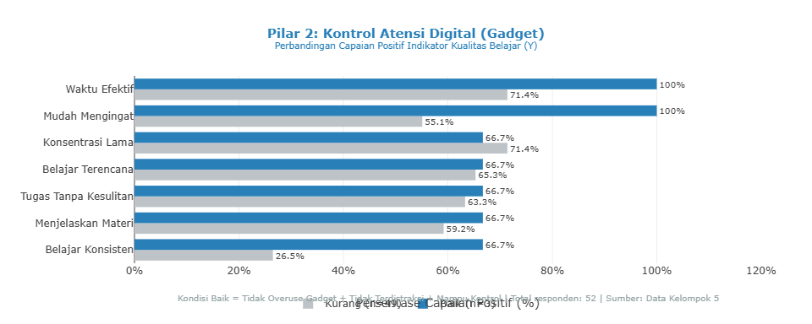
Visualisasi
Interpretasi:
Fokus Terfragmentasi: Mahasiswa dengan kontrol gawai yang kurang mengalami penurunan drastis pada konsentrasi lama dan daya ingat. Notifikasi konstan memicu cognitive switching cost yang memecah perhatian (fragmented attention) dan menghambat memori jangka panjang.
Pemborosan Waktu Belajar: Kelompok yang sering terdistraksi merasa waktu belajar tidak efektif dan tugas terasa jauh lebih sulit. Hal ini terjadi karena proses berpikir logis sering terputus di tengah jalan akibat gangguan gawai.
Proses Belajar Berantakan: Lemahnya kontrol gawai membuat manajemen belajar menjadi impulsif dan tidak terarah. Waktu yang habis untuk scrolling tanpa sadar mengganggu perencanaan dan konsistensi belajar, sehingga hasil akademik tidak maksimal.

Slide 23
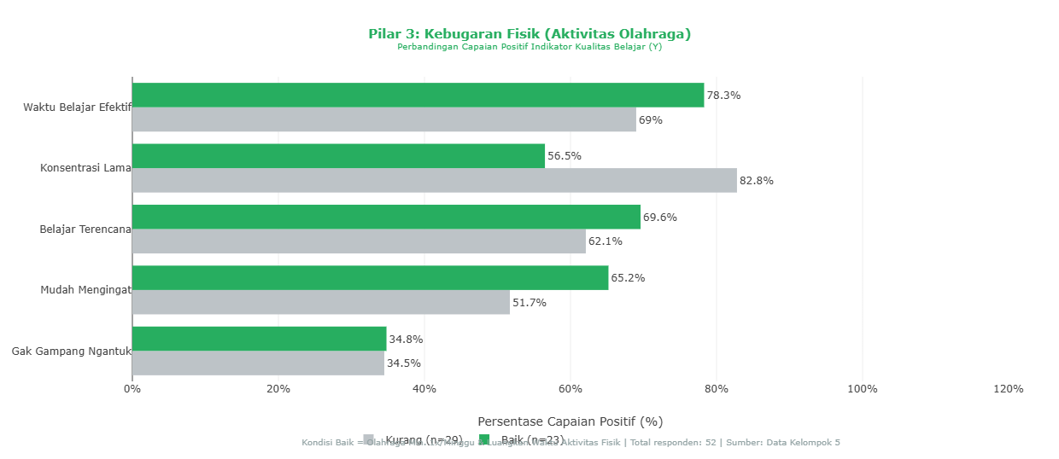
Visualisasi
Interpretasi:
Ketahanan Otak & Fokus Meningkat: Mahasiswa yang rajin berolahraga memiliki konsentrasi lebih tinggi dan tidak mudah mengantuk. Aktivitas fisik meningkatkan suplai oksigen ke otak serta memicu protein BDNF yang mendukung kerja sel saraf dalam mencerna materi berat.
Reduksi Stres saat Mengerjakan Tugas: Kelompok dengan kebugaran baik merasa kurang tertekan dan tidak mudah frustrasi saat menghadapi tugas sulit. Olahraga efektif menurunkan hormon kortisol (stres) serta meningkatkan endorfin dan dopamin untuk regulasi emosi yang lebih stabil.
Konsistensi Gaya Hidup: Kedisiplinan meluangkan waktu untuk berolahraga membentuk self-discipline yang lebih baik dalam mengatur jadwal harian. Pola hidup aktif ini secara tidak langsung mendorong kebiasaan belajar yang lebih terstruktur dan konsisten.

Slide 24
Kesimpulan
Penelitian terhadap 52 responden dengan metode Convenience Sampling menunjukkan bahwa gaya hidup terutama pola tidur, kontrol gadget, dan aktivitas fisik berpengaruh signifikan terhadap kualitas belajar mahasiswa. Data secara konsisten mengindikasikan bahwa gaya hidup yang teratur berbanding lurus dengan peningkatan efisiensi belajar, daya ingat, dan partisipasi aktif di kelas. Meskipun jumlah sampel tidak memenuhi target awal 100 orang, hasil ini menegaskan bahwa perbaikan kebiasaan harian, seperti mengurangi begadang dan menjaga kebugaran, merupakan solusi strategis bagi mahasiswa untuk mengatasi kesulitan belajar dan mencapai hasil akademik yang optimal.

Slide 25
Daftar Pustaka
[1] https://media.neliti.com/media/publications/100626-ID-hubungan-antara-gaya-hidup-dengan-presta.pdf
[2] https://www.journal.lppmunindra.ac.id/index.php/Formatif/article/download/336/321
[3] https://www.journals.stimsukmamedan.ac.id/index.php/ilman/article/view/65
[4] https://www.journal.lppmunindra.ac.id/index.php/Formatif/article/download/336/321

Slide 26
Lampiran
Link Koesioner:
https://docs.google.com/forms/d/e/1FAIpQLScWrl--P29v2gyQqAc8NcYHyeETi-mdYmKfmZ0X9L2hlv2kJA/viewform?usp=header]
Link Data Responden:
https://github.com/adindaadeliafutri6-gif/Data-responden-survey-pengaruh-gaya-hidup-terhadap-kualitas-belajar-mahasiswa
Link Note (rpubs)
https://rpubs.com/futri0055/1432628

Slide 27

Question and Answe﻿r...

Slide 28
Thank You

